Slide 1

Notes:
www.4tons.com.br
Pr. Marcelo Augusto de Carvalho

Slide 2


Slide 3


Slide 4

COMO SERÁ O JULGAMENTO

Slide 5

Julgados pela luz que receberam
Julgados pela luz que não quiseram receber.

Slide 6
QUANDO A GRAÇA
VAI TERMINAR?

Slide 7
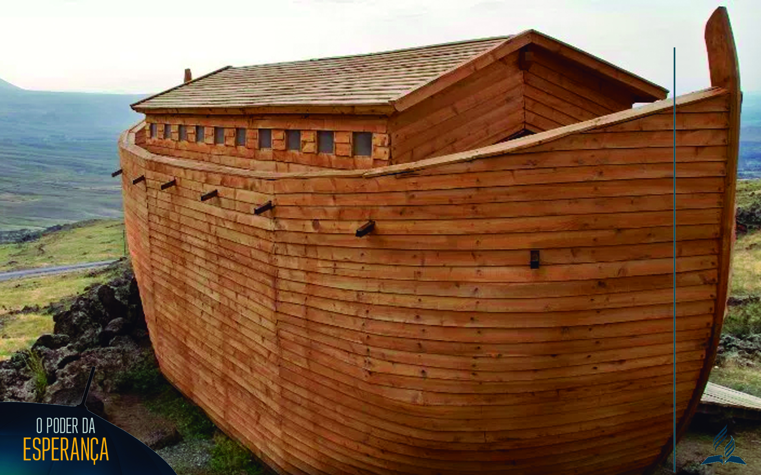
Sete dias antes do dilúvio, Noé e sua família entraram na arca e a porta foi fechada por um anjo. Os que estavam dentro, estavam salvos. Os que estavam fora, estavam perdidos.

Slide 8


Slide 9
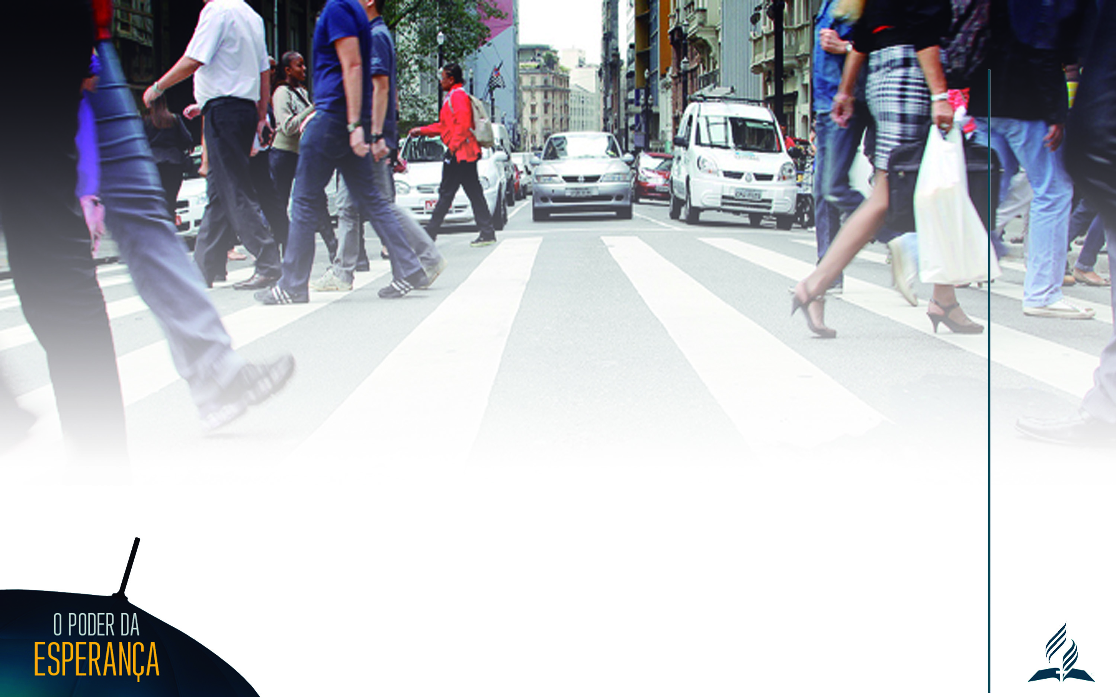
Os habitantes da Terra não saberão quando tiver ocorrido esse fato. A vida continuará normalmente. Mas terá sido finalmente decidido (uma decisão pessoal de cada ser humano), aqueles que fazem parte da igreja/noiva e aqueles que seguem ao rival.

Slide 10
O QUE SERÁ O TEMPO
DE ANGÚSTIA?

Slide 11
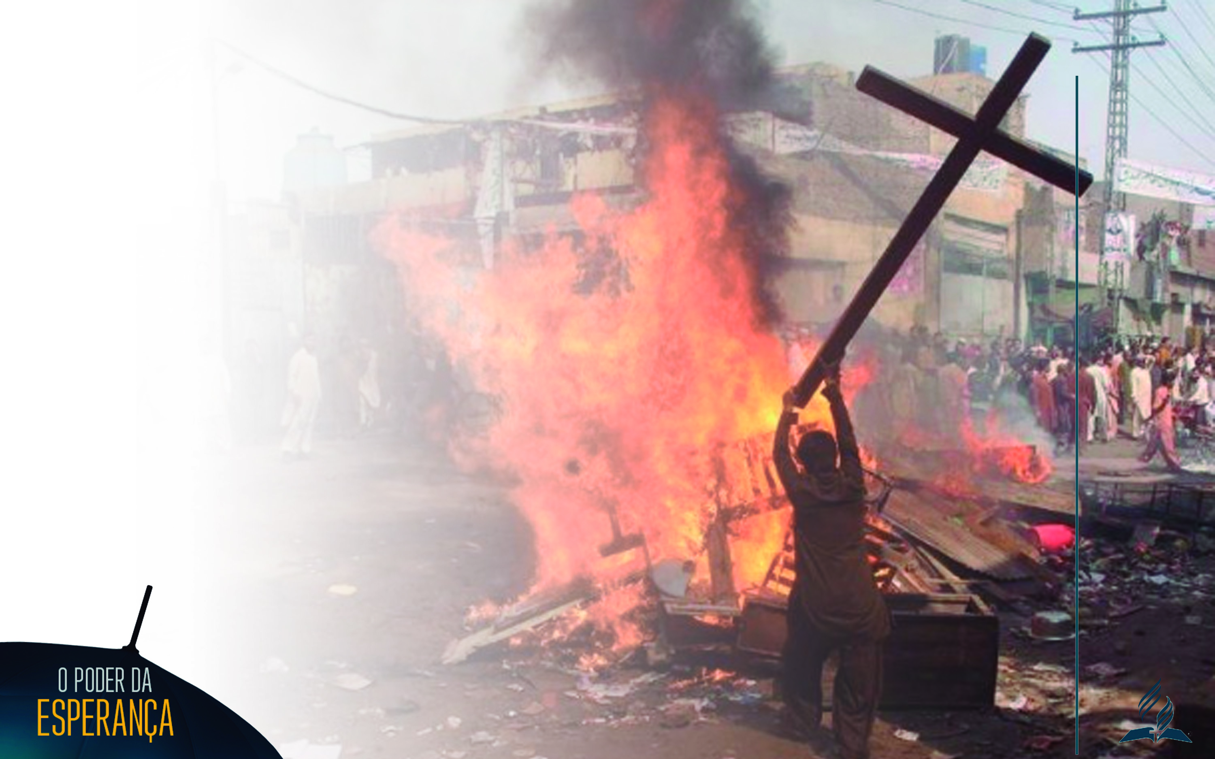
Nesse momento que antecede a volta de Jesus, o Espírito Santo é retirado da Terra; os maus ficam cada vez piores, a natureza entra em caos, e os fiéis começam a ser perseguidos.

Slide 12

O mundo em angústia

Slide 13
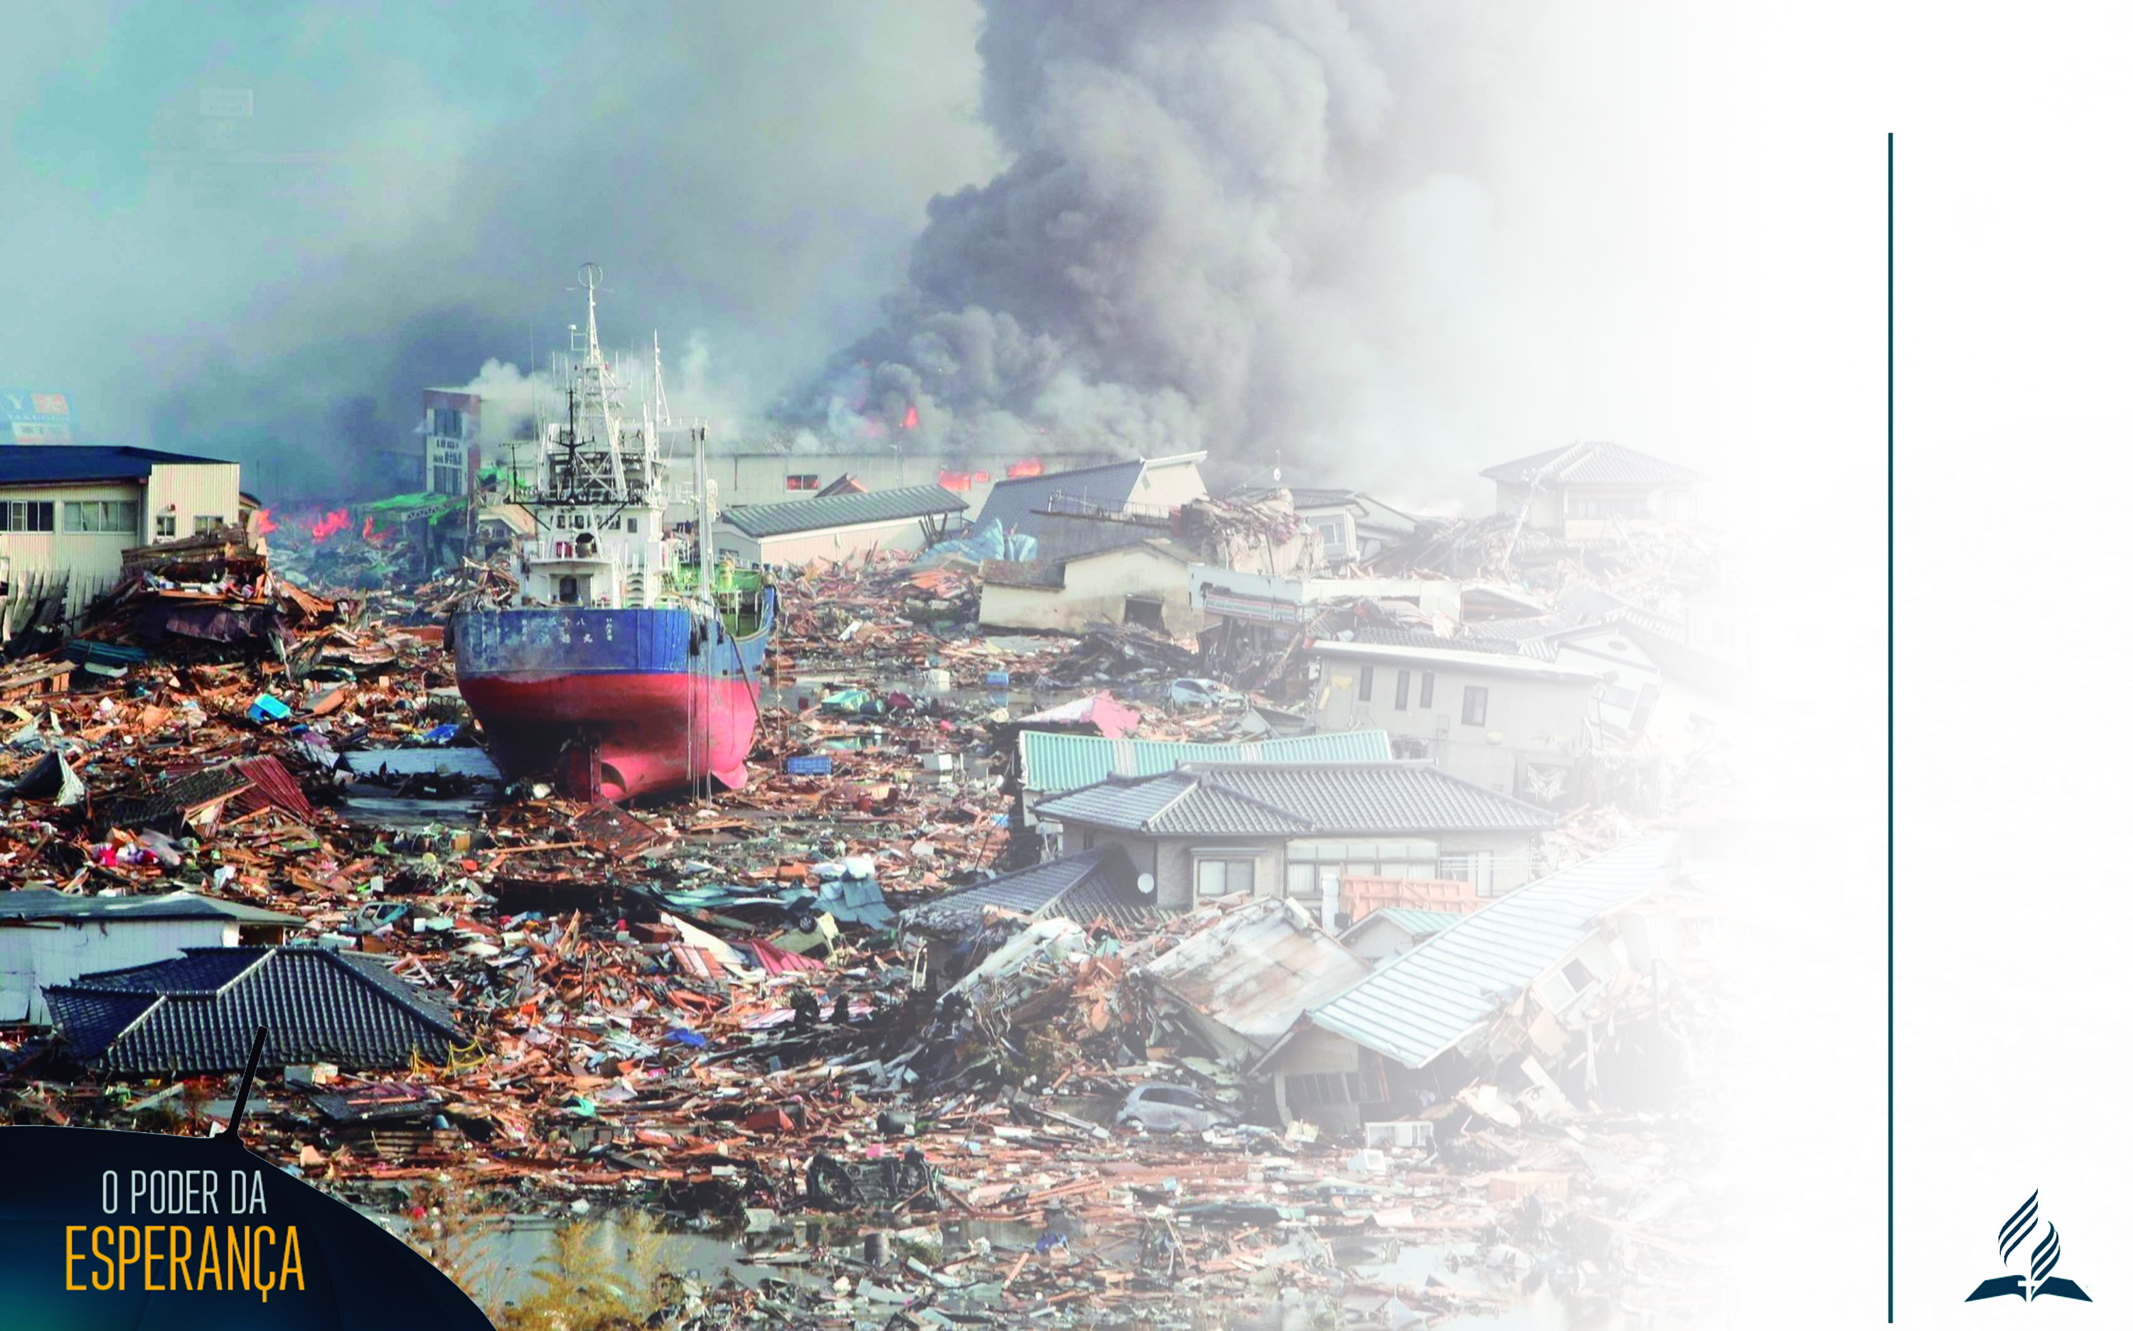
A natureza entra em colapso

Slide 14
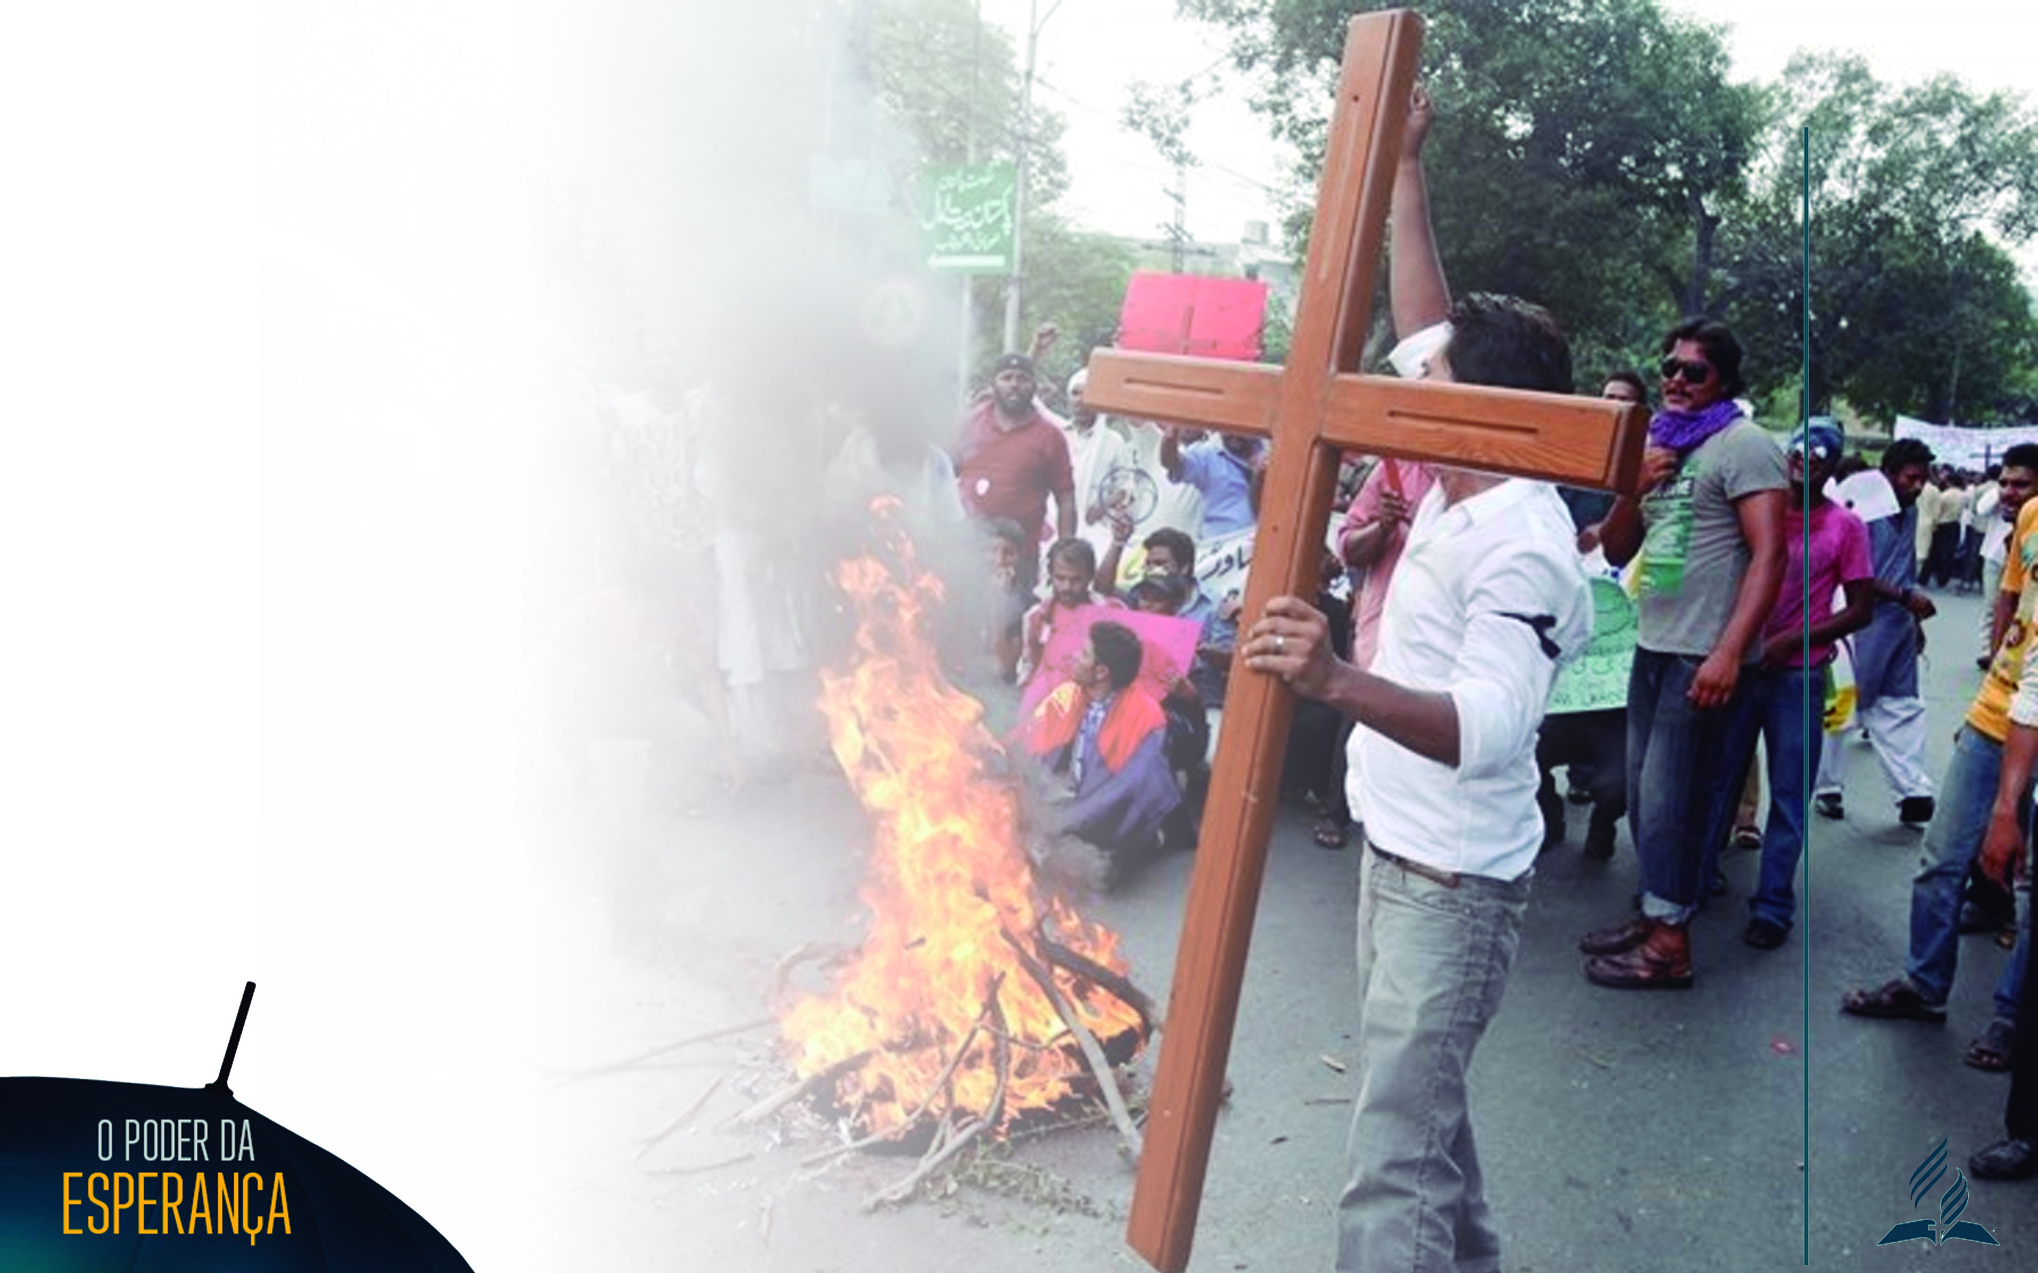
A noiva em angústia.

Slide 15

Proteção e libertação.

Slide 16

A fé que temos agora suportará o tempo de angústia?

Slide 18


